Slide 1
MÔN TIẾNG VIỆT 4
Tuần 21
Bài viết 1: Tả con vật
(Cấu tạo của bài văn)
Giáo viên dạy: Phạm Đình Phú

Slide 2

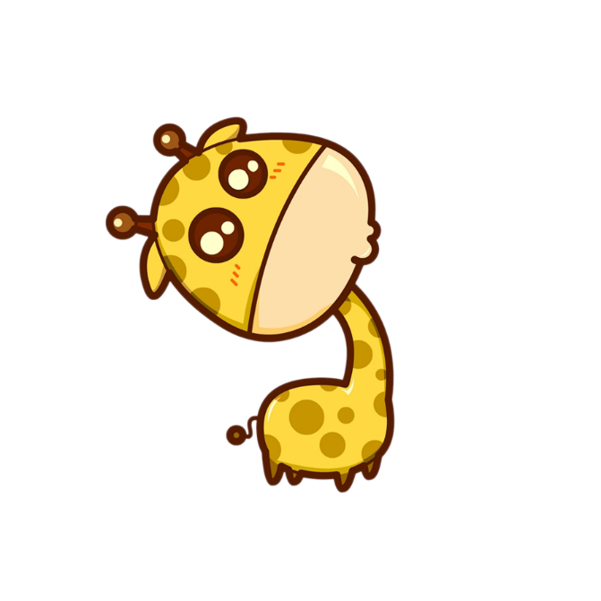
1. Hoạt động mở đầu
Trò chơi: Lật mảnh ghép

Slide 3
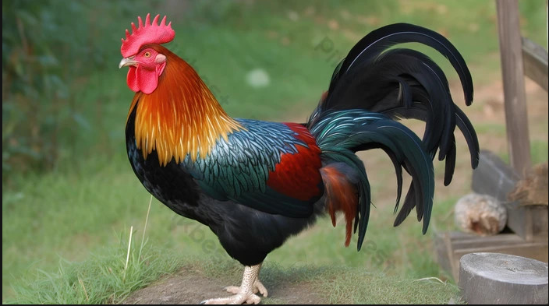
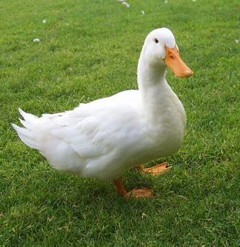
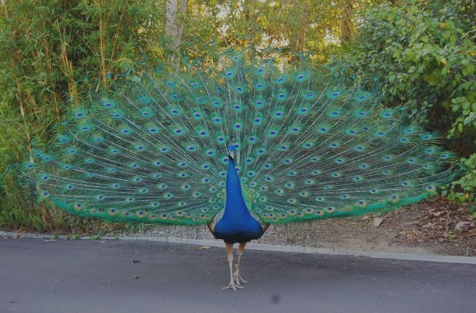
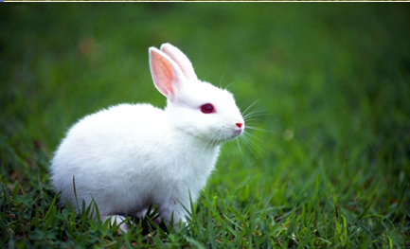
1
2
3
4

Slide 4
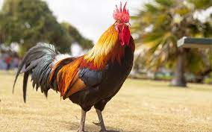
Con gì mào đỏ
Lông mượt như tơ
Sáng sớm tinh mơ
Gọi người ta dậy.
Là con gì?
Đáp án: Con gà trống

Slide 5
Con gì chân ngắn Mà lại có màng Mỏ bẹt màu vàng
Hay kêu cạp cạp.
Là con gì?
Đáp án: Con vịt

Slide 6
Con gì đẹp nhất loài chim
Đuôi xoè rực rỡ muôn nghìn cánh hoa.
Là con gì?
Đáp án: Con chim công

Slide 7
Con gì đuôi ngắn tai dài.
Mắt hồng lông mượt có tài chạy nhanh?
Là con gì?
Đáp án: Con thỏ

Slide 8
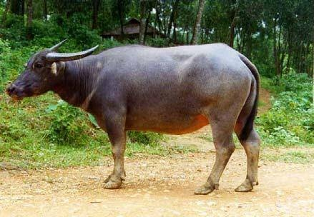
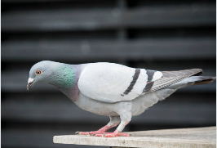
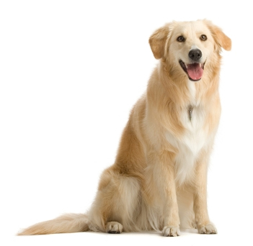
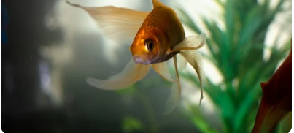
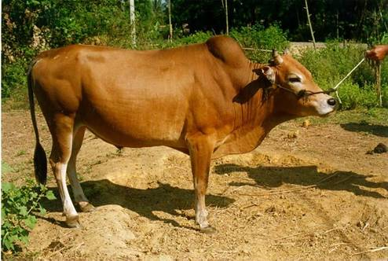
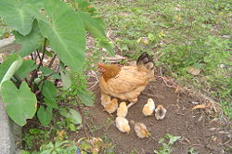
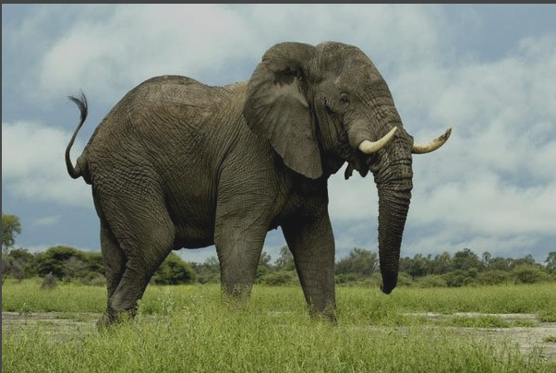
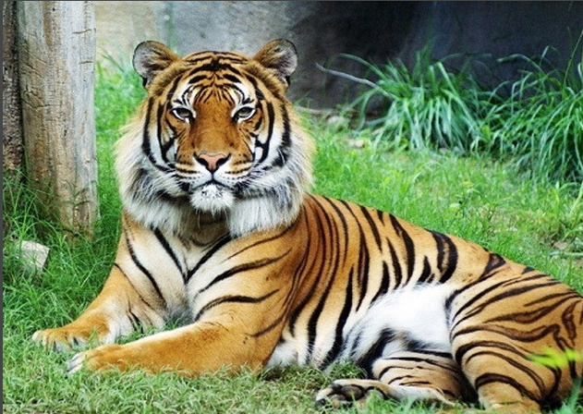

Slide 11
Thứ ba ngày 04 tháng 02 năm 2025
Tiếng Việt
Bài viết 1: Tả con vật
(Cấu tạo của bài văn)

Slide 12
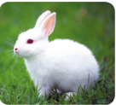
2. Hoạt động hình thành kiến thức mới

Slide 13
Con thỏ trắng
Mấy hôm nay, trường em mới mua về một con thỏ trắng nuôi cùng với mấy con thỏ nâu, thỏ đốm trong khu chăn nuôi.
Chú thỏ có bộ lông trắng nõn như bông, toàn thân không có một đốm lông màu khác. Cái mõm nhòn nhọn, động đậy luôn. Cái mũi đo đỏ lúc nào cũng ươn ướt, luôn hít hít, thở thở. Bộ ria mọc hai bên mép cũng trắng như cước. Đôi mắt đỏ hồng, tròn xoe như hai hòn bi, trông rất hiền. Hai tai nó như hai cái lá roi, lúc nào cũng vểnh lên. Thầy giáo em bảo: "Thỏ là giống vật nghe rất tinh."
Con thỏ trắng này có vẻ bạo dạn lắm. Được thả vào chuồng là nó sà ngay vào đống lá rau, vừa ăn vừa tròn xoe hai mắt mà nhìn chúng em. Những sợi ria mép vểnh lên, cụp xuống theo nhịp thỏ ăn, trông rất nghịch. Hai tai động đậy như lắng nghe những tiếng động ở mọi nơi. Một cái đuôi ngắn tí tẹo luôn ngọ nguậy. Mấy con thỏ khác ăn no rồi nằm thu mình ở góc chuồng, liếc nhìn anh bạn mới. Dáng chừng các cậu cũng thích vì được thêm một đứa bạn nhanh nhẹn, láu táu.
Còn em, em cứ thích đứng bên chuồng thỏ mà ngắm nhìn những con thỏ nhanh nhẹn và tinh khôn. Hôm nào đến phiên trực nhật, em sẽ đem nhiều lá sắn dây tươi cho thỏ ăn một bữa thật ngon.
Nguyễn Văn Bình

Slide 14
I. Nhận xét
Bài văn có mấy đoạn? Nêu tóm tắt nội dung của từng đoạn.

Slide 15
Con thỏ trắng
Mấy hôm nay, trường em mới mua về một con thỏ trắng nuôi cùng với mấy con thỏ nâu, thỏ đốm trong khu chăn nuôi.
Chú thỏ có bộ lông trắng nõn như bông, toàn thân không có một đốm lông màu khác. Cái mõm nhòn nhọn, động đậy luôn. Cái mũi đo đỏ lúc nào cũng ươn ướt, luôn hít hít, thở thở. Bộ ria mọc hai bên mép cũng trắng như cước. Đôi mắt đỏ hồng, tròn xoe như hai hòn bi, trông rất hiền. Hai tai nó như hai cái lá roi, lúc nào cũng vểnh lên. Thầy giáo em bảo: "Thỏ là giống vật nghe rất tinh."
Con thỏ trắng này có vẻ bạo dạn lắm. Được thả vào chuồng là nó sà ngay vào đống lá rau, vừa ăn vừa tròn xoe hai mắt mà nhìn chúng em. Những sợi ria mép vểnh lên, cụp xuống theo nhịp thỏ ăn, trông rất nghịch. Hai tai động đậy như lắng nghe những tiếng động ở mọi nơi. Một cái đuôi ngắn tí tẹo luôn ngọ nguậy. Mấy con thỏ khác ăn no rồi nằm thu mình ở góc chuồng, liếc nhìn anh bạn mới. Dáng chừng các cậu cũng thích vì được thêm một đứa bạn nhanh nhẹn, láu táu.
Còn em, em cứ thích đứng bên chuồng thỏ mà ngắm nhìn những con thỏ nhanh nhẹn và tinh khôn. Hôm nào đến phiên trực nhật, em sẽ đem nhiều lá sắn dây tươi cho thỏ ăn một bữa thật ngon.
Nguyễn Văn Bình
1
2
3
4

Slide 16
I. Nhận xét
Đoạn 1: Mấy hôm nay, trường em mới mua về một con thỏ trắng nuôi cùng với mấy con thỏ nâu, thỏ đốm trong khu chăn nuôi.
Giới thiệu con thỏ trắng.

Slide 17
I. Nhận xét
Đoạn 1: Giới thiệu con thỏ trắng.
Đoạn 2: Chú thỏ có bộ lông trắng nõn như bông, toàn thân không có một đốm lông màu khác. Cái mõm nhòn nhọn, động đậy luôn. Cái mũi đo đỏ lúc nào cũng ươn ướt, luôn hít hít, thở thở. Bộ ria mọc hai bên mép cũng trắng như cước. Đôi mắt đỏ hồng, tròn xoe như hai hòn bi, trông rất hiền. Hai tai nó như hai cái lá roi, lúc nào cũng vểnh lên. Thầy giáo em bảo: "Thỏ là giống vật nghe rất tinh."
Tả hình dáng (ngoại hình) của con thỏ trắng.

Slide 18
I. Nhận xét
Đoạn 1: Giới thiệu con thỏ trắng.
Đoạn 2: Tả hình dáng (ngoại hình) của con thỏ trắng.
Đoạn 3: Con thỏ trắng này có vẻ bạo dạn lắm. Được thả vào chuồng là nó sà ngay vào đống lá rau, vừa ăn vừa tròn xoe hai mắt mà nhìn chúng em. Những sợi ria mép vểnh lên, cụp xuống theo nhịp thỏ ăn, trông rất nghịch. Hai tai động đậy như lắng nghe những tiếng động ở mọi nơi. Một cái đuôi ngắn tí tẹo luôn ngọ nguậy. Mấy con thỏ khác ăn no rồi nằm thu mình ở góc chuồng, liếc nhìn anh bạn mới. Dáng chừng các cậu cũng thích vì được thêm một đứa bạn nhanh nhẹn, láu táu.
Tả tính tình, hoạt động của con thỏ trắng.

Slide 19
I. Nhận xét
Đoạn 1: Giới thiệu con thỏ trắng.
Đoạn 2: Tả hình dáng (ngoại hình) của con thỏ.
Đoạn 3: Tả tính tình, hoạt động của con thỏ trắng.
Đoạn 4: Còn em, em cứ thích đứng bên chuồng thỏ mà ngắm nhìn những con thỏ nhanh nhẹn và tinh khôn. Hôm nào đến phiên trực nhật, em sẽ đem nhiều lá sắn dây tươi cho thỏ ăn một bữa thật ngon.
Nêu tình cảm và cách chăm sóc con thỏ trắng.

Slide 20
I. Nhận xét
Đoạn 1: Giới thiệu con thỏ trắng.
Đoạn 2: Tả hình dáng (ngoại hình) của con thỏ trắng.
Đoạn 3: Tả tính tình, hoạt động của con thỏ trắng.
Đoạn 4: Nêu tình cảm và cách chăm sóc con thỏ trắng.

Slide 21
I. Nhận xét
1. Mở bài:
Đoạn 1: Giới thiệu con thỏ trắng.
Đoạn 2: Tả hình dáng (ngoại hình) của con thỏ trắng.
2. Thân bài:
Đoạn 3: Tả tính tình, hoạt động của con thỏ trắng.
3. Kết bài:
Đoạn 4: Nêu tình cảm và cách chăm sóc con thỏ trắng.

Slide 22

Dàn ý bài văn tả con thỏ trắng
Cấu tạo bài văn tả con vật
con vật
MB: Giới thiệu con thỏ trắng định tả.
MB:
Giới thiệu …. định tả.
TB:
- Tả hình dáng (ngoại hình) con thỏ trắng.
- Tả tính tình, hoạt động con thỏ trắng.
TB:
-Tả hình dáng (ngoại hình) …..
-Tả tính tình, hoạt động ….
con vật
con vật
KB: Nêu tình cảm và cách chăm sóc con thỏ trắng.
KB:
Nêu tình cảm, cách chăm sóc
…..
con vật

Slide 23
I. Nhận xét
Cấu tạo bài văn tả con vật
1. Mở bài:
- Giới thiệu con vật định tả.
2. Thân bài:
- Tả hình dáng (ngoại hình) của con vật.
- Tả tính tình, hoạt động của con vật.
- Nêu ích lợi của con vật.
3. Kết bài:
- Nêu tình cảm và cách chăm sóc con vật.

Slide 24
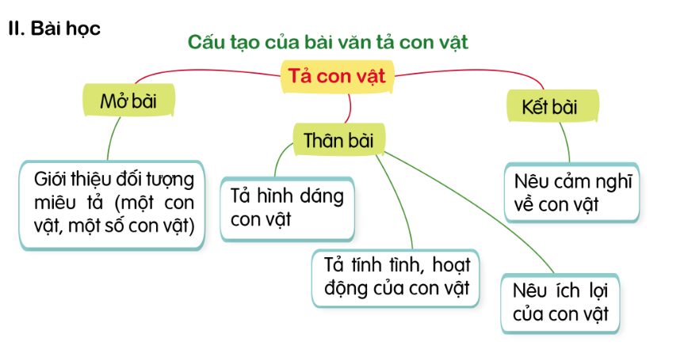

Slide 25

3. Hoạt động luyện tập, thực hành

Slide 26
III. Luyện tập
Trình tự miêu tả của bài văn sau có gì khác bài Con thỏ trắng?
Điệu múa trên đồng cỏ
Cánh đồng cỏ của cao nguyên Gia Lai, Đắk Lắk vào mùa mưa có rất nhiều hồ nước... Một loài chim mới từ phương Bắc bay theo các triền núi cao Trường Sơn về đây, tụ tập quanh các hồ nước kiếm ăn, tắm mát và ca hát. Loài chim này trắng phau, mỏ đỏ, chân cao, có cặp mắt đen huyền viền vàng và mang trên đầu một lớp lông tơ mịn xanh nhạt như màu xanh xanh da trời: thiên nga.
Thiên nga ít khi bay lẻ, mà từng đôi, từng đôi một dẫn nhau bay trên các triền núi. Khi một cặp vợ chồng sắp sửa có con, chim vợ được chim chồng kiếm cho một hốc cây cao, làm ổ lót hẳn hoi. Chim chồng đặt trứng vào ổ, lấy đất bùn về vít cửa sổ lại, chỉ chừa một lỗ nhỏ để tiếp tế cho vợ hằng ngày
Con chim chồng thời gian này làm việc hối hả, tất bật. Nó đi kiếm các loài tôm cả ở ven các hồ, suối hoặc ven, sông dành phần ngon cho vợ. Đêm đến, nó đậu ngoài tổ, dùng sải cánh của mình che của tổ, canh gác cho vợ ở bên trong.

Slide 27
Khi chim non đã có thể dùng mỏ mổ đất phá tổ là lúc chim bố vui nhất. Mọi nỗi cực nhọc dường như tan biến, nó vừa dùng mỏ cạy đất vừa cất tiếng gọi trong lúc bầy con cũng ríu rít co chân đạp tổ chui ra. Vốn là loài biết bay nên chỉ sau một tuần lễ luyện tập là thiên nga con đã có thể bay theo bố mẹ đi kiếm ăn. Những buổi sáng trên mặt hồ đầy nước, bầy thiên nga con hò hét ầm ĩ. Chúng mải chơi hơn là kiếm ăn. Cho đến tận lúc mẹ gọi về tập múa mỗi hết cãi nhau...
Lũ thiên nga con vừa múa vừa hát. Cặp chân vàng tạo nên những đường nét khỏe khoắn. Đôi cánh xòe trên mặt cỏ xanh xoay tròn, giống như một bông hoa đẹp tuyệt vời, đến chim anh vũ bay qua cũng phải nghiêng đầu tìm chỗ đậu để thưởng thức.
(Thiên Lương)

Slide 28
III. Luyện tập
Trình tự miêu tả của bài văn sau có gì khác bài Con thỏ trắng?
Điệu múa trên đồng cỏ
Cánh đồng cỏ của cao nguyên Gia Lai, Đắk Lắk vào mùa mưa có rất nhiều hồ nước... Một loài chim mới từ phương Bắc bay theo các triền núi cao Trường Sơn về đây, tụ tập quanh các hồ nước kiếm ăn, tắm mát và ca hát. Loài chim này trắng phau, mỏ đỏ, chân cao, có cặp mắt đen huyền viền vàng và mang trên đầu một lớp lông tơ mịn xanh nhạt như màu xanh xanh da trời: thiên nga.
Thiên nga ít khi bay lẻ, mà từng đôi, từng đôi một dẫn nhau bay trên các triền núi. Khi một cặp vợ chồng sắp sửa có con, chim vợ được chim chồng kiếm cho một hốc cây cao, làm ổ lót hẳn hoi. Chim chồng đặt trứng vào ổ, lấy đất bùn về vít cửa sổ lại, chỉ chừa một lỗ nhỏ để tiếp tế cho vợ hằng ngày
Con chim chồng thời gian này làm việc hối hả, tất bật. Nó đi kiếm các loài tôm cả ở ven các hồ, suối hoặc ven, sông dành phần ngon cho vợ. Đêm đến, nó đậu ngoài tổ, dùng sải cánh của mình che của tổ, canh gác cho vợ ở bên trong.

Slide 29
Trình tự miêu tả của bài văn sau có gì khác bài Con thỏ trắng?
Con thỏ trắng | Điệu múa trên đồng cỏ

Slide 30
Trình tự miêu tả của bài văn sau có gì khác bài Con thỏ trắng?
Con thỏ trắng | Điệu múa trên đồng cỏ
Tả lần lượt từ ngoại hình đến tính tình, hoạt động trong một thời điểm nhất định.
Tả theo trình tự thời gian từ lúc đàn chim bay về đến lúc chim chồng làm tổ, kiếm ăn cho chim vợ đẻ trứng, ấp trứng. Rồi sau đó chim non ra đời, lớn lên và tập bay, tập múa.

Slide 31

4. Hoạt động vận dụng

Slide 32
Câu 1
1
2
3
4
8
5
10
6
7
9
BẮT ĐẦU
HẾT GIỜ
Bài văn tả con vật có cấu tạo gồm mấy phần?
A . 2 phần
B . 3 phần
C . 4 phần
Đáp án: B

Slide 33
Câu 2
1
2
3
4
8
5
10
6
7
9
BẮT ĐẦU
HẾT GIỜ
Có mấy cách miêu tả con vật?
A . 2 cách
B . 3 cách
C . 4 cách
Đáp án: A

Slide 34
Câu 3
1
2
3
4
8
5
10
6
7
9
BẮT ĐẦU
HẾT GIỜ
Ta thường dùng những giác quan nào để quan sát các đặc điểm ngoại hình của con vật?
Đáp án: Thị giác; xúc giác

Slide 35




Chuẩn bị cho bài viết 3
Quan sát một con vật em yêu thích và ghi lại những gì quan sát được.

